Slide 1
Подготовил: музыкальный руководитель МКДОУ «Детский сад №3 п.Теплое» Ноянова Ольга Васильевна

Slide 7
Зачем учить детей петь. У каждого ребёнка можно пробудить интерес к музыке, развить музыкальный слух и голос. Надо создать в семье атмосферу благожелательного отношения к малышам, всячески поощрять их попытки проявлять себя в музыке. Знайте, это приносит детям радость делает их добрее. Очень часто маленьким детям не хватает живого общения с родителями. Магнитофон и телевизор стали заменять ласковый и родной мамин голос. Недостаток общения негативно сказывается на еще эмоционально не окрепшем детском организме. Выход очевиден — пойте вместе с детьми и для детей. Пение укрепит здоровье, улучшит настроение, поможет установить эмоциональный контакт между мамой и ребенком. Когда мы пребываем в хорошем настроении, нам хочется петь! Детям тоже. Потому что пение – естественный физиологический процесс, пользоваться которым может каждый с рождения. В младенчестве первые песенки – “агуканья” способствуют развитию голоса у ребенка и формированию правильной речи в дальнейшем. Если вы не умеете петь, не расстраивайтесь и не комплексуйте. Попробуйте спеть колыбельную на двух нотах или просто прочитать текст нараспев, только ритмично. Малышу все равно понравится. Главное, чтобы ребенок слышал мягкий и спокойный голос мамы, ощущал ее эмоциональный настрой. Веселые песенки – попевки рассказывают уже подросшему ребенку о животных, птичках, явлениях природы. Такие, как “Петушок”, “Воробушек”, “Заинька”, “Мышки и кот” и др. Как спеть – зависит от настроения. Малыш в это время будет смотреть на Вас, и радоваться, улыбаться.

Slide 8
У детей дошкольного возраста пение формирует правильное дыхание, дикцию. Исполнение песен раскрепощает зажатый детский организм, снимает усталость, раздражение, дает выход эмоциям, тем самым, успокаивая нервную систему. Песен очень много, и все они разные и по характеру, и по темпу исполнения. К старшему дошкольному возрасту дети исполняют не только песни о явлениях общественной жизни, сезонных изменениях в природе, но и о доброте, дружбе, героях мультфильмов и сказок. “Настоящий друг”, “Песенка кота Леопольда”, “Улыбка”, “Кузнечик”, – эти песенки всем хорошо знакомы и любимы. Они учат ребенка быть добрым, справедливым, заботиться о друзьях. С использованием песенок можно разыгрывать небольшие сценки из сказок. Например, из сказок “Колобок”, “Рукавичка”, Волк и семеро козлят”. Ну и, конечно, лепить, рисовать, конструировать очень интересно, когда напеваешь какую-нибудь знакомую мелодию. Кисть ложится ровно, а поделка получается просто замечательная! В наш современный век, пожалуй, в каждой семье находится музыкальный центр с функцией “караоке”. В выходные дни можно собраться всей семьей и с удовольствием попеть знакомые всем с детства песенки. Это поднимет настроение всем членам семьи, а детям доставит массу хороших впечатлений. Ведь петь будут не только они, а еще мама и папа! Не стоит, однако, увлекаться, магнитофонным пением. Помните, что никакой магнитофон не заменит ребенку живое общение и живое пение!!! Так пойте же на здоровье и доставляйте радость себе и Вашему малышу

Slide 9
Сейчас, пока вы находитесь дома вместе со своими детьми - не упустите это драгоценное время – пойте с Вашим малышом!
Попросите его выполнить звукоподражание (как лает собачка?), имитацию движений (как птички машут крыльями, клюют зёрнышки?) и т.п. Очень любят малыши народные игры с пением, которые Вы наверняка помните из своего детства : «Ладушки, где были – у бабушки…», «По кочкам…», «Сорока-ворона» и др.
Проводимые Вами игры будут способствовать разностороннему развитию малыша и окажут влияние на его физическое развитие, улучшат координацию движений и быстроту реакции, разовьют творческую фантазию и активизируют мышление и речь. Возможность проведения игр вместе со взрослыми или другими детьми способствует созданию благоприятной атмосферы в семье.

Slide 10
К нам пришла собачка Умная собачка, С детками играет, Очень громко лает: «Гав-гав» Песня «Бобик» Музыка Т. Попатенко. Слова Н. Найденовой. Вот наш Бобик, славный пес: — Гав! Гав! Белый лобик, черный нос — Гав! Гав! Бобик, Бобик, лапку дай — Гав! Гав! Сядь на коврик и не лай! — тс-с-с!
«Собака» Муз и сл. А. Александровой | «Кошка» Муз и сл А. Александровой
Киса к деткам подошла, Молочка просила, Молочка просила, «Мяу» говорила. «Мяу-мяу»
"Большие и маленькие ноги"
Большие ноги шли по дороге!
Топ-топ-топ
Маленькие ножки бежали по дорожке
Топ-топ-топ-топ-топ.
"Ай-да!"
Ай-да, ай-да, ай-да, ай-да!
Ножками затопали!
Застучали по полу!

Slide 12
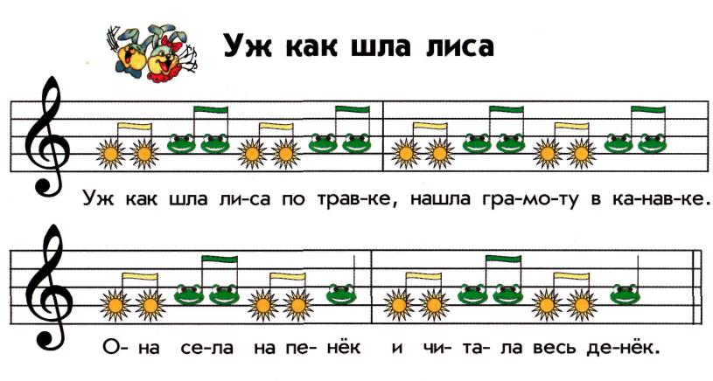

Slide 13
А еще предлагаю вашему вниманию небольшую подборку музыкальных игр. Они очень просты и не требуют специальной подготовки, поэтому в эти игры вы можете играть со своими детьми дома.
Игра «Громко - тихо запоем»
Игровым материалом может быть любая игрушка.
Ребенку предлагается на время выйти из комнаты. Взрослый прячет игрушку.
Задача ребенка найти ее, руководствуясь силой звучания песенки, которую начинает петь взрослый. При этом громкость звучания усиливается по мере приближения к игрушке, или ослабляется по мере удаления от нее. Затем. Взрослый и ребенок меняются местами.
Игра «Послушай и повтори»
На развитие ритмического слуха. Игра проводится дома за столом. Взрослый берет карандаш, простукивает им любой ритмический рисунок по столу. Предлагает ребенку повторить его, прохлопав в ладоши.
Игра «Веселые колпачки»
Можно взять два колпачка от лака, шампуня или две пробочки от пластиковой бутылки. Ребенок придумывает ритмический рисунок, простукивает его колпачками. Взрослый должен повторить хлопками в ладоши.

Slide 14
Игра «Отгадай мелодию»
Взрослый напевает какую-либо мелодию, ребенок должен передать её ритмический рисунок, простучав пальцем по ладони.
Игра «Давайте хохотать»
На развитие музыкальной памяти. Взрослый «прохохатывает» (на слог «ха») любую знакомую ребенку песню, ребёнок отгадывает. Потом песню загадывает ребенок.
Игра «Непослушный мячик»
На развитие динамического слуха. Игра проводится по принципу игры «Холодно-горячо». Взрослый прячет где-то дома мячик (или какую-либо игрушку). Начинает петь знакомую песню, ребенок под это пение ищет игрушку. Если взрослый поет тихо, значит, игрушка находится далеко, если громко - то близко. Потом игрушку прячет ребенок.
Игра «Отгадай, что звучит»
На развитие музыкальной памяти. У вашего ребенка есть любимый диск с детскими песнями. Дайте прослушать ребенку отрывок любой песенки (но не сначала звучания). Ребенок отгадывает и называет песню или исполнителя, сам её напевает. Если вы слушаете с ребенком популярную инструментальную классическую музыку, то эту игру можно провести так: ребенок отгадывает отрывок музыки, напевает его и называет (по возможности) солирующий музыкальный инструмент.

Slide 15
Игра «Звуки вокруг нас»
Участники прислушиваются к звукам, которые их окружают и по очереди пропевают. Например, участник говорит, что слышит гул летящего самолета и поет на одном звуке: у-у-у-у-у, также участник изображает голосом приближающийся и улетающий в даль самолет, постепенно усиливая и ослабляя звучание.
Игра «Угадай мелодию»
Первый участник пропевает мелодию известной песни на любой слог (ля-ля-ля, на-на-на, второй участник должен угадать название песни. После правильного ответа, второй участник загадывает мелодию другому участнику и пропевает её и т. д.
Игра «Нарисуй песню».
Игровой материал: любая песня, альбомный лист, карандаши или фломастеры.
Предложить детям передать содержание любимой песни при помощи рисунка. Во время рисования звучит эта песня.
Желаю всем здоровья, оставайтесь дома. Пойте с детьми, играйте.

